Slide 1
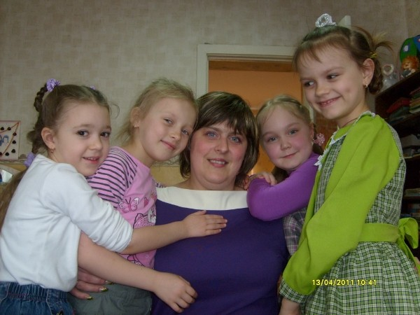
О
РАЗВИТИЕ КОММУНИКАТИВНЫХ НАВЫКОВ У ДЕТЕЙ СТАРШЕГО ДОШКОЛЬНОГО ВОЗРАСТА С ИСПОЛЬЗОВАНИЕМ ЗДОРОВЬЕСБЕРЕГАЮЩИХ ТЕХНОЛОГИЙ В УСЛОВИЯХ ДОУ И СЕМЬИ
Подготовила
Воспитатель
Старшей группы№5
Савина Н.А.

Slide 2
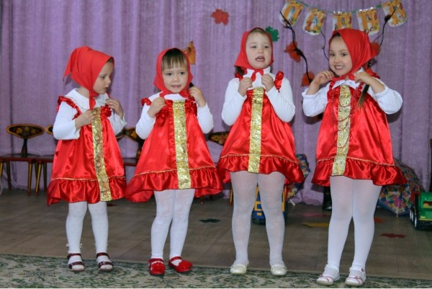
Дошкольное детство – важный период в становлении личности ребенка. Этому способствует высокая детская восприимчивость и внушаемость. Каким станет в будущем ребенок, зависит от воспитания. Поэтому хочется подчеркнуть особую роль семьи в воспитании и развитии ребенка.

Slide 3
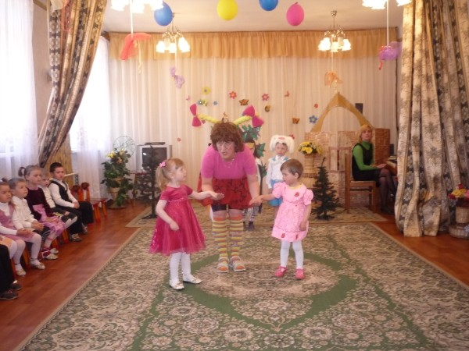
В ДОУ большое внимание должно уделяться развитию эмоциональной и коммуникативной сферы ребенка. В связи с этим можно определить цель: развитие социальных умений и коммуникативных навыков у детей дошкольного возраста, умение понимать свое эмоциональное состояние и распознавать чувства окружающих людей. Для достижения цели нужно поставить задачи:
Учить детей преодолевать застенчивость, умение раскрепощаться.
Развивать язык жестов, мимики, пантомимики.
Осознавать собственные чувства, эмоции, распознавать разные эмоциональные состояния других людей.
Развивать навыки совместной деятельности со сверстниками и взрослыми.
Воспитывать доброжелательное отношение друг к другу, формировать способность выражать словами свои чувства.
Объединить усилия педагогов и родителей для развития коммуникативных навыков детей.

Slide 4
Для достижения положительных результатов по данному направлению в работе используются следующие методы и приемы:
Словесные (рассказ, беседа, составление детьми рассказов и сказок, обсуждение, объяснение, чтение художественных и фольклорных произведений);
Наглядные (наблюдение, демонстрация наглядных пособий, иллюстраций, разыгрывание театрализованных сценок);
Практические (упражнения, творческая деятельность, самостоятельное разыгрывание ситуаций, театрализация с участием детей, решение социально-нравственных задач);
Игровые (дидактическая игра, игры для эмоционального развития, режиссерские и сюжетно-ролевые игры, воображаемая ситуация, здоровьесберегающие игры (пальчиковые игры, дыхательные гимнастики, подвижные игры и др.), сюрпризные моменты, загадки, игры для воспитания гуманных отношений.

Slide 5
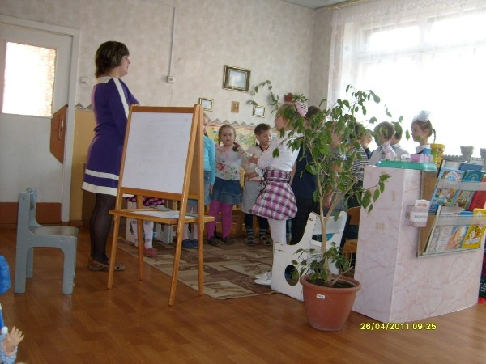
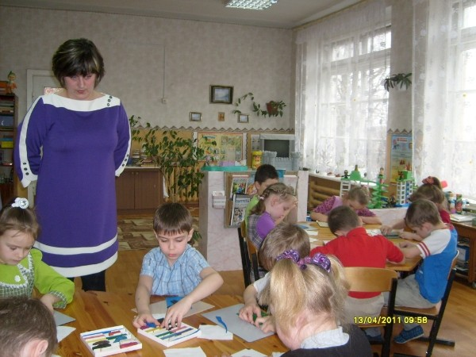
При составлении занятий стараться включать игры на развитие эмоциональной отзывчивости детей.
Для налаживания диалогического общения используются настольно-печатные, дидактические игры, такие как лото, домино, игры с правилами
На занятиях психопрофилактики дети учатся выражать эмоции, преодолевают барьер в общении.

Slide 6
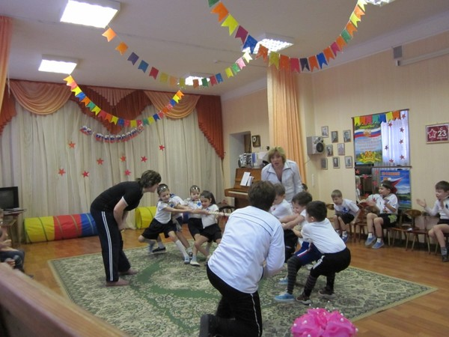
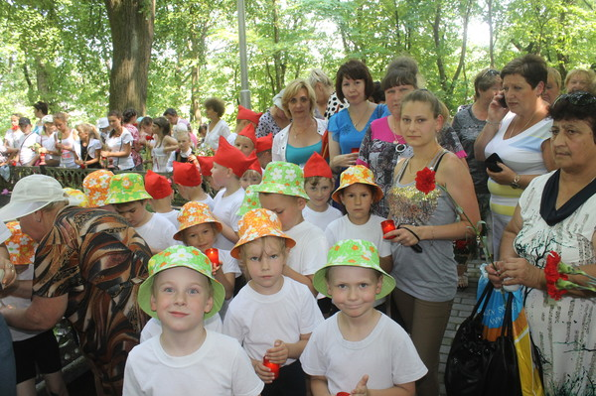
Подвижные игры, основанные на активных двигательных действиях детей, способствуют не только физическому воспитанию.
Одним из направлений здоровьесберегающей работы в детском саду является проведение с детьми различных экскурсий, которые несут как практические, так и теоретические знания.

Slide 7
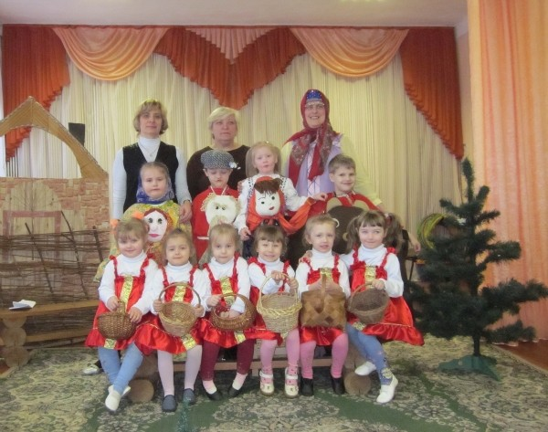
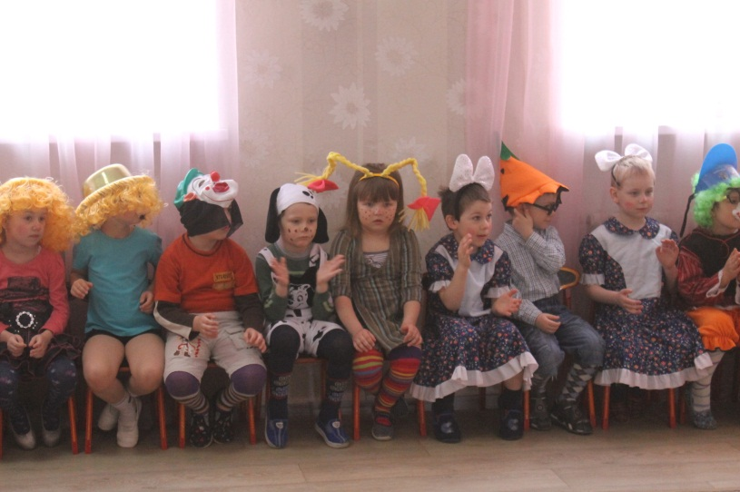
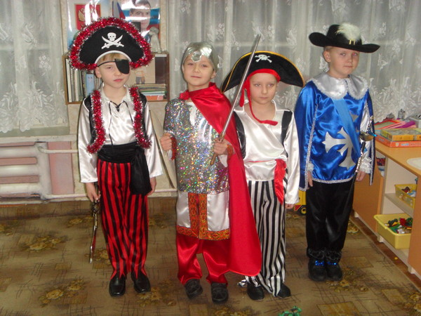
Важное средство развития навыков совместной деятельности - сюжетно-ролевая игра.
Особое внимание эмоциональному воспитанию, навыкам общения уделяется в процессе театрализованной деятельности.

Slide 8
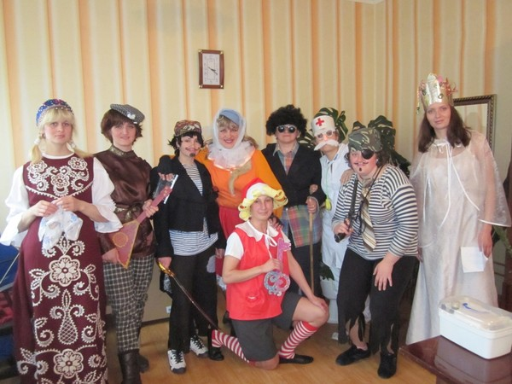
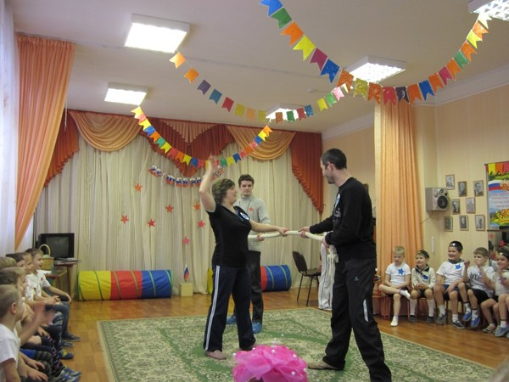
Проведенные совместные мероприятия такие как: открытые просмотры занятий «Моя семья», «Праздник мам», «День защитника Отечества», «День победы», развлечения «Путешествие по космической галактике», «Осенняя ярмарка», «Новогодний карнавал», круглые столы, показали: мамы и папы глубже вникают в работу детского сада, интересуются различными сторонами воспитания детей, обмениваются опытом, активнее посещают наши мероприятия, участвуют в их организации.

Slide 9
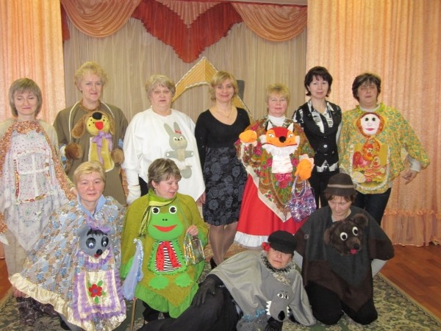
В заключении хочется сказать, что работа по формированию коммуникативных навыков у детей дошкольного возраста способна обогатить социальный опыт детей и возможно устранить большую часть проблем в общении. Ведь во главе воспитания культурного человека стоим мы – воспитатели и родители.

